Slide 1
2017 KWC 요리시연부문
“1등급을목표로”
새우닭
이매고등학교
김현중

Slide 2
목 차
< 에피타이저 >
- 꽃밭에 새우
1) 새우와 유자의 효능
2) 식재료와 조리과정
3) 완성사진
< 메인 >
- 가슴으로 품은 김치
1) 닭의 효능
2) 자두와 단호박의 효능
2) 자두와 단호박의 효능
3)식재료와 조리과정
4) 완성사진
< 디저트 >
- 오미자젤리푸딩
1) 오미자의 효능
2) 식재료와 조리과정
3) 완성사진

Slide 3
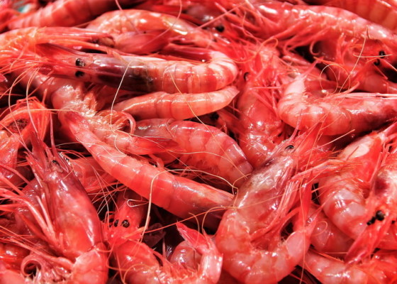
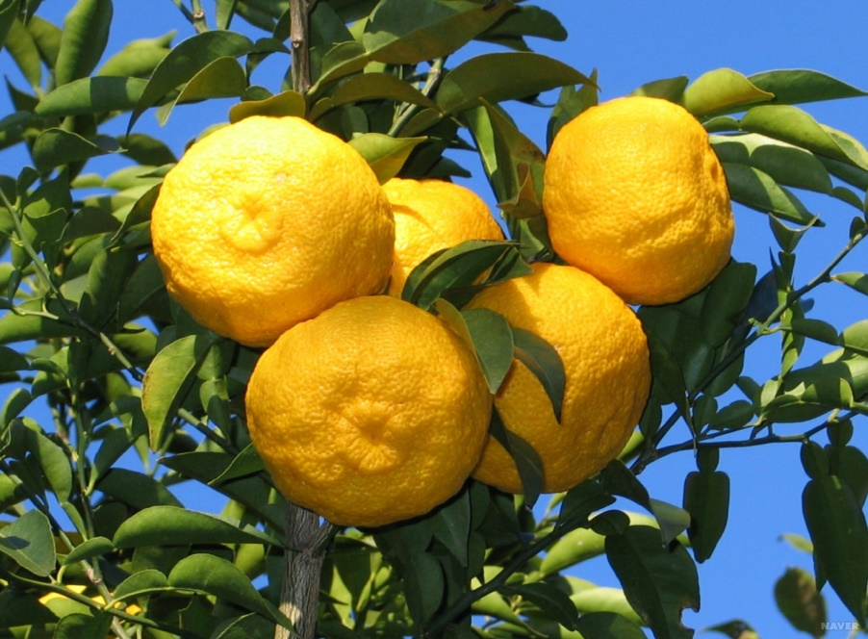
- 꽃밭에 새우-.
1) 새우와 유자의 효능
새우의 효능 : 타우린이라는 성분은 콜레스테롤 수치를 감소시켜주어 혈당 건강과 심혈관 건강에 좋으며 피로회복에 좋다. 그리고 새우를 먹으면 몸에 흡수가 된 카로틴이란 성분이 비타민A로 변하여 면역력이 향상되고 각종 질병에 대한 저항력이 생긴다. 또한, 스트레스 및 과도한 머리 사용을 통한 피로가 쌓여 있을 경우에 섭취하면 좋은 효과를 볼 수 있어 수험생에게 좋은 음식이다.
유자의 효능 : 유자는 레몬과 비교해 보았을 때 무려 3배가 넘는 비타민C가 함유되어 있어 면역력 강화에 아주 좋으며,리모넨 이라는 성분이 다량 함유되어 있어 몸속에 발생하는 염증을 제거 하는데 좋은 효과가 있다.

Slide 4
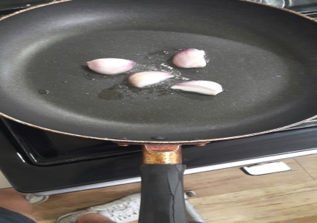
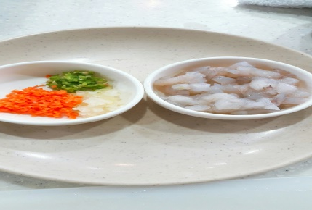
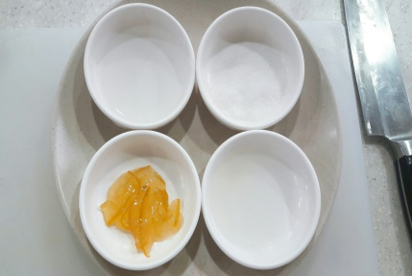
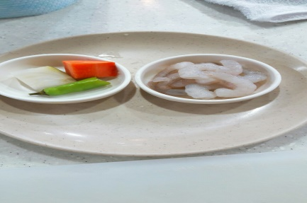
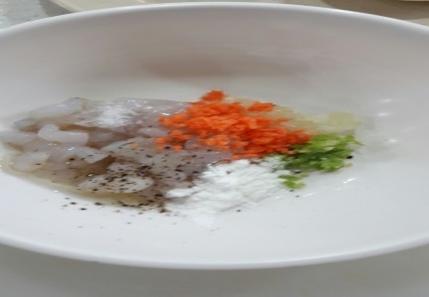
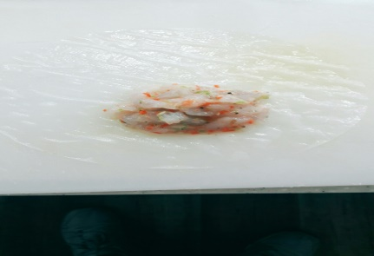
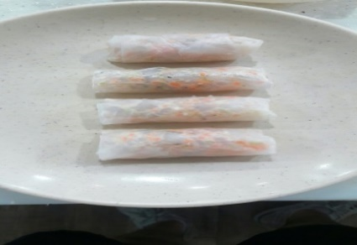
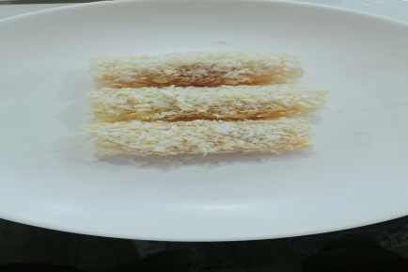
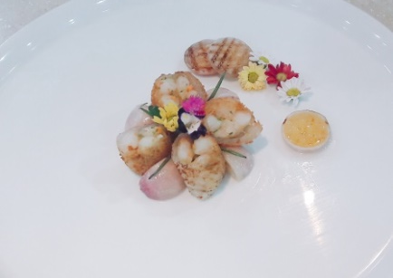
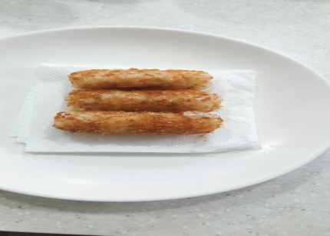
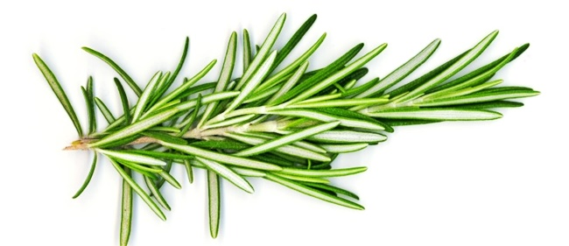
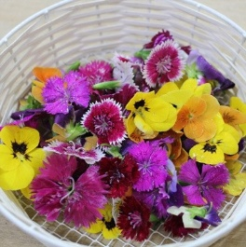
- 꽃밭에 새우-.
2) 식재료와 조리과정
1
2
3
4
유자청을 곱게 다져 설탕,레몬즙,올리브오일을 넣어 소스를 만들어 준다
샬롯은 4등분하여 기름에 소금,후추 간을 하고 구워준다.
당근,양파,청양고추를 씻어주고 새우는 찬물에 소금을 넣고 잠시 넣어놓는다.
새우,청양고추,양파,당근을 곱게 다져준다.
5
6
7
8
곱게 다져놓은 재료에 소금,후추,미림,전분가루,계란(흰자)을 넣고 잘 섞어준다.
새우소를 라이스페이퍼에 말아준다
말아준 새우에 계란물을 뭍쳐 준다.
계란물을 뭍힌 새우말이에 빵가루를 뭍혀 준다.
9
10
11
기름에 튀겨 식혀준다
로즈마리,식용꽃은 찬물에 담궈준다.
식용꽃,로즈마리과 함께 플레이팅을 해준다.

Slide 5

- 꽃밭에 새우-.
3) 완성사진

Slide 6
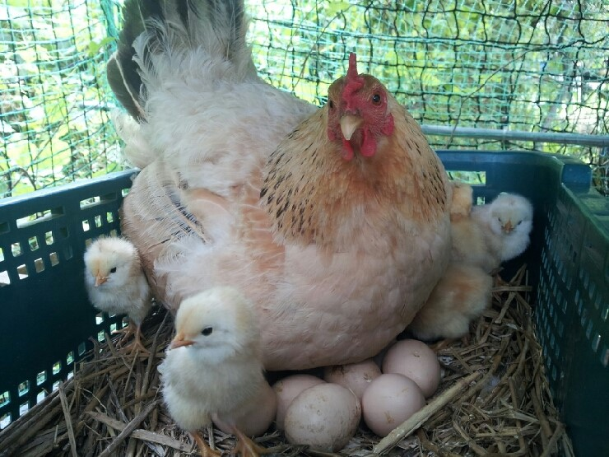
-가슴으로 품은 김치 -.
1) 닭의 효능
친구들이 좋아할만한 음식이 어떤 것이 있을까 생각하던 도중에 요즘처럼 더운 날씨에 친구들이 좋아하는 닭으로 음식을 하면 건강에 좋으면서 맛있는 음식을 친구들에게 만들어 줄 수 있겠다 생각이 들었다.
먼저 닭은 필수 아미노산이 아주 풍부하게 들어가있어 아직 성장기인 친구들의 성장을 도와주고 두뇌를 활발하게 활동하게 해줘 친구들이 공부 할 때 좀더 집중하여 할 수 있게 도와줄 것이다.

Slide 7
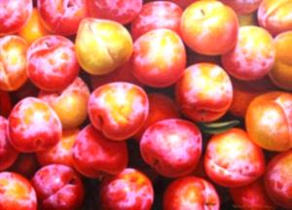
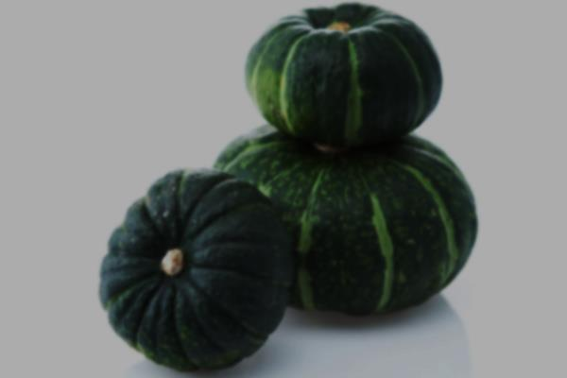
-가슴으로 품은 김치 -.
2) 자두,단호박의 효능
자두 : 소변의 생성을 촉진 시켜 몸의 붓기를 완화시키며 신장기능 강화에 도움을 주며 철분이 풍부하게 들어있어 빈혈 완화에 도움을 줌. 구연산과 비타민C가 풍부하여 피로 회복에 좋으며 자두의 신맛은 여름철 떨어진 입맛을 살아나게 한다.
단호박 : 식이섬유가 풍부해 포만감을 오래 유지하는데 도움을 준다. 베타카로틴 성분이 풍부하게 들어있어 눈에 쌀인 피로를 풀어주며,비타민B,C가 들어 있어 면연력 강화에 도움을 주므로 감기 예방에도 좋다.

Slide 8
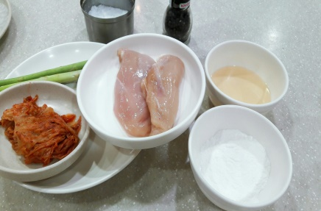
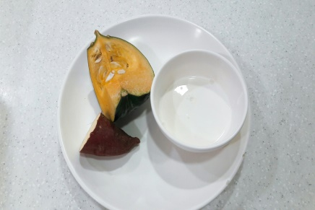
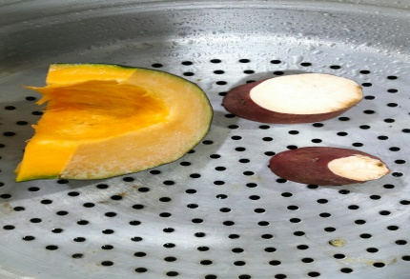
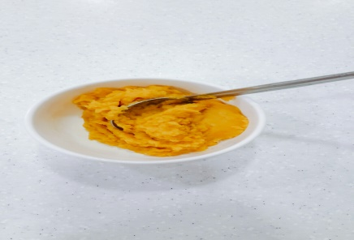
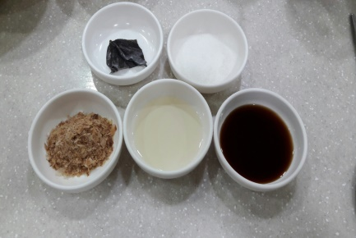
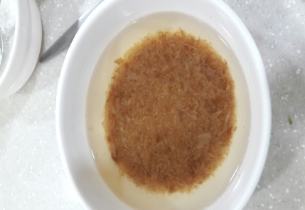
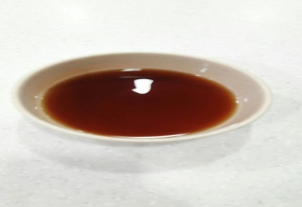
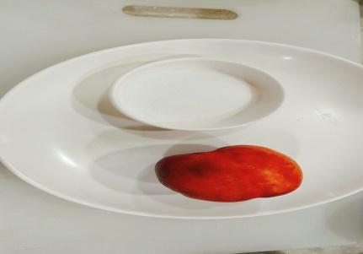
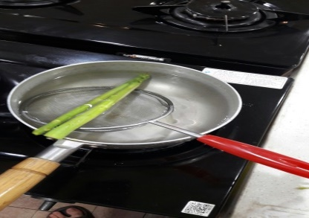
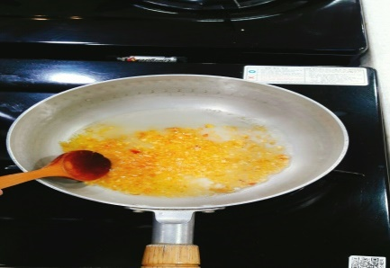
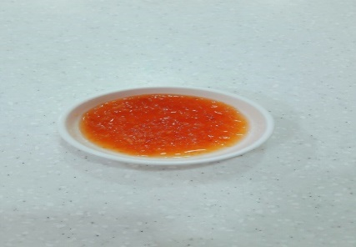
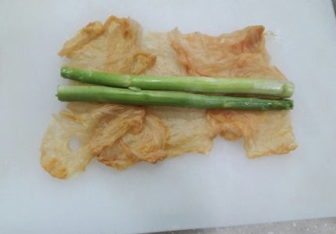
-가슴으로 품은 김치 -.
3) 식재료와 조리과정
1
2
3
4
재료
단호박,고구마를 쪄준다.
10~15분
찐 단호박,고구마를 우유,설탕,소금을넣고 잘 섞어 단호박 무스를 만들어준다.
5
6
7
8
끓는물에 다시마를 넣고 끊여준다
다시마를 빼고 가스오부시를 넣고 육수를 만들어준다
간장,설탕,육수,미림을 넣고 소스를 만들어준다.
자두 반개는 다져주고 반개는0.5cm 큐브 모양을 만들어준다
9
10
11
12
다진자두,설탕,물 을 넣고 졸여 소스를 만든다.
만든 자두소스는 단호박과 함께 접시에 플레이팅 해준다.
아스파라거스를 데쳐준다.
양념을 씻은 김치로아스파라거스를 말아준다

Slide 9
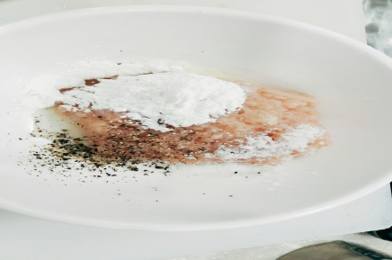
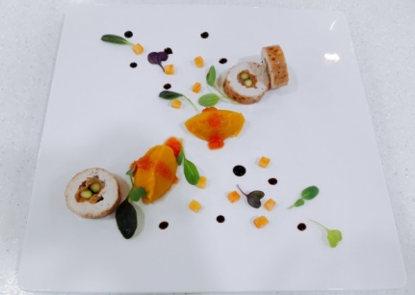
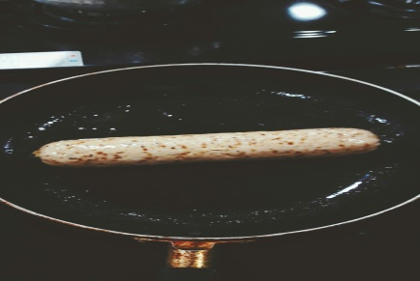
-가슴으로 품은 김치 -.
3) 식재료와 조리과정
13
14
15
곱게 다진 닭과 전분,소금,후추,미림을 넣고 섞어준다
닭을 랩으로 말아 끓는 물에 넣었다가 만들어 놓은 5.소스를 같이 졸여 준비한다
접시에 플레이팅 한다.

Slide 10
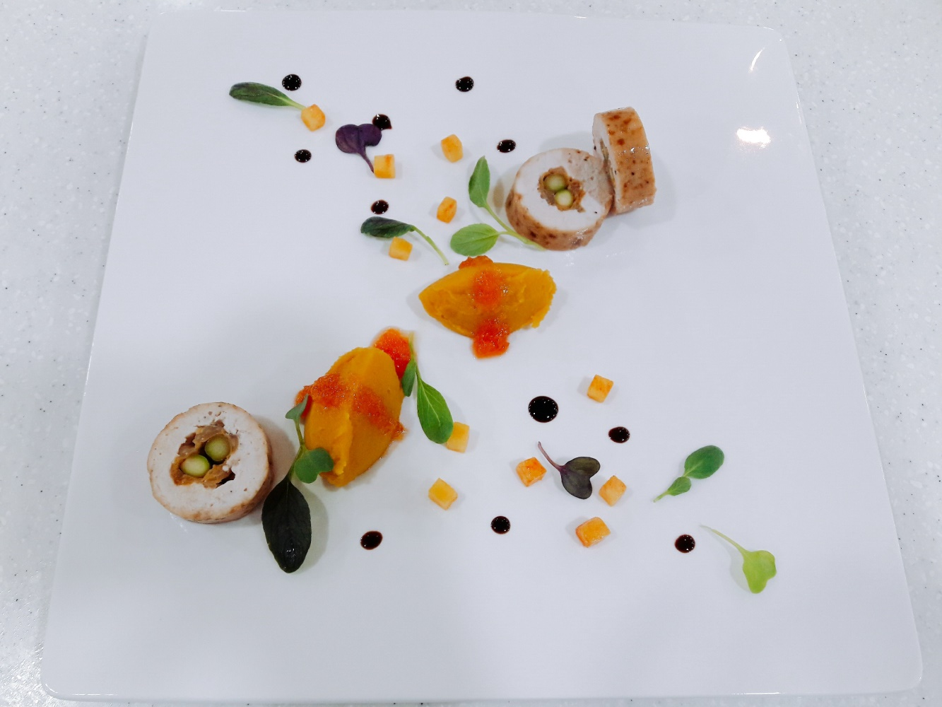
-가슴으로 품은 김치 -.
4) 완성사진

Slide 11
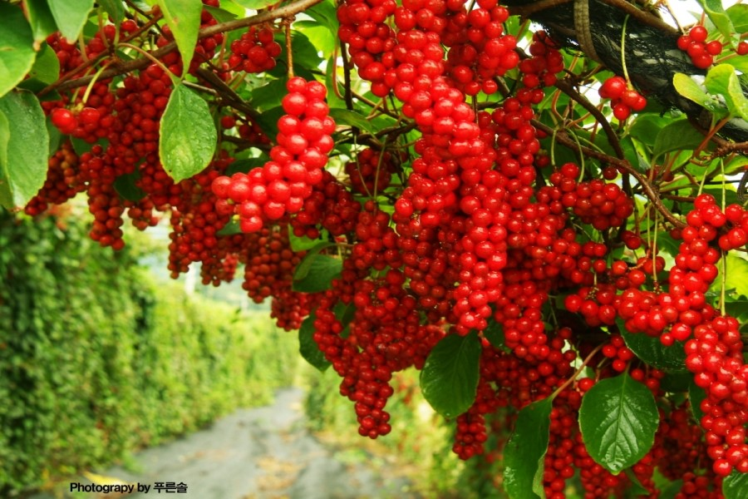
-오미자젤리푸딩 -.
1) 오미자의 효능
오미자 속에는 시트럴,사과산,잔드린,고미신,시트르산 등
많이 함유되어 있으며,
비타민B 군도 풍부해 면연력과 피로회복,원기회복에 효과적이다.
또한, 기관지에도 좋아 스트레스와 면역력이 감퇴된 수험생들이 감기를 예방할 수 있게 해주며, 공부를 하느라 지쳤던 눈을 보호한다

Slide 12
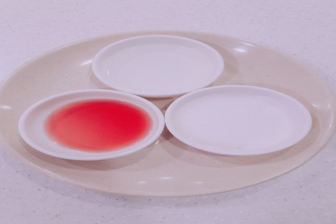
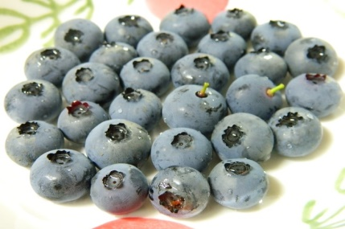
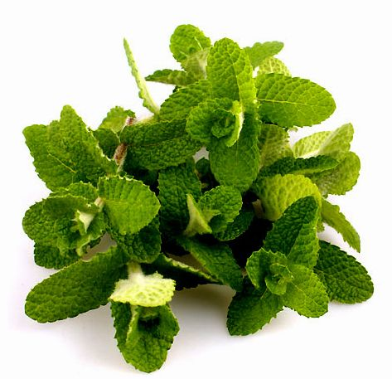
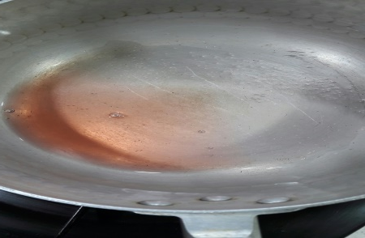
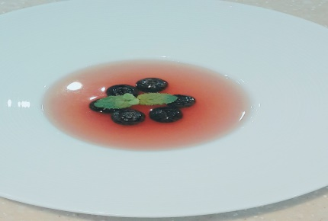
-오미자젤리푸딩 -.
2) 식재료와 조리과정
3
오미자청, 설탕, 젤라틴
블루베리
애플민트
불린 판젤라틴,물,오미자청,설탕 을 넣어 판젤라틴이 녺을 동안 끊여주준다.
용기에 오미자젤리를 넣고 냉장고에서 굳힌 후 불루베리와에플민트를 올려 장식한다.

Slide 13
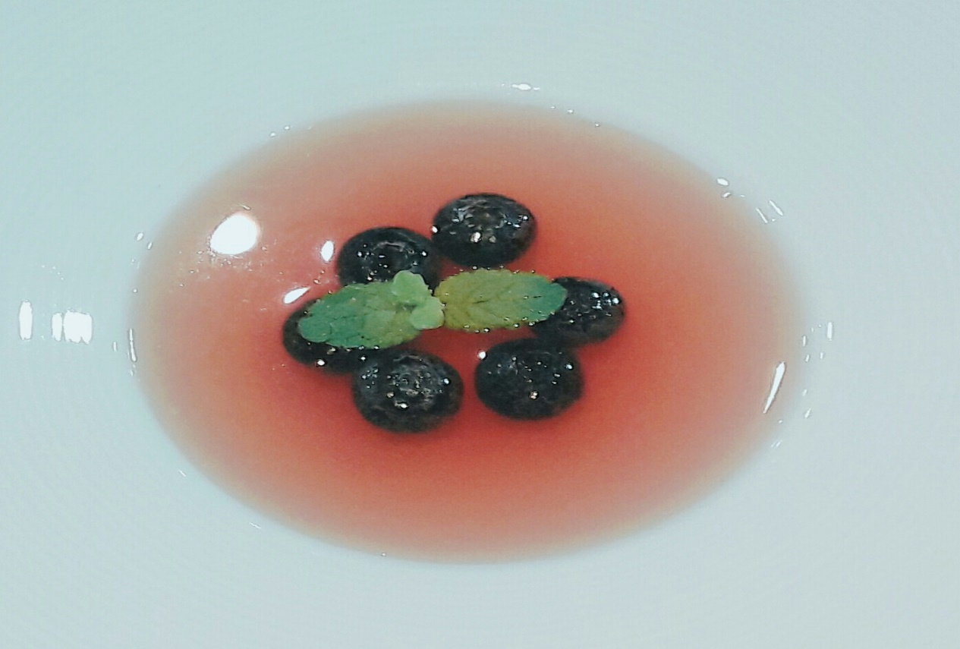
-오미자젤리푸딩 -.
3) 완성사진

Slide 14



- “1등급을목표로”새우닭-.
수능까지 약15주 밖에 남지 않아 학업적 스트레스와 몸이 허약한 친구들을 위해 음식을 먹으며 포만감을 느끼게 해줄 닭을 이용한 요리를 만들었으며 입맛을 생기가 하기 위해 달콤한 단호박 무스와 새콤달콤한 자두소스를 곁들여 음식을 만들었다. 공부에 몰두하여 몸 건강을 챙기지 못해 질병에 걸리는 친구들을 예방하기 위해 유자와 오미자를 사용한 음식들을 만들어 질병을 예방 할수있게 하였다.

